Slide 1
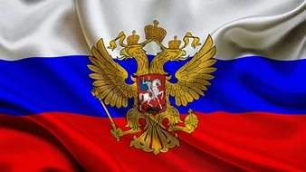
Формы и методы работы, используемые для воспитания патриотизма у младших школьников
МБОУ «Устино-Копьёвская СОШ»
учитель начальных классов
Гаврилова Екатерина Владимировна

Slide 2
Актуальность формирования чувства патриотизма в младшем школьном возрасте нашла свое отражение и в содержании ФГОС начального общего образования.
В нем указывается, что портрет выпускника начальной школы включает в себя такие личностные характеристики:
любовь к своему народу, краю и Родине;
уважение и принятие ценности семьи и общества;
любознательность, активность, заинтересованность в познании мира.

Slide 3
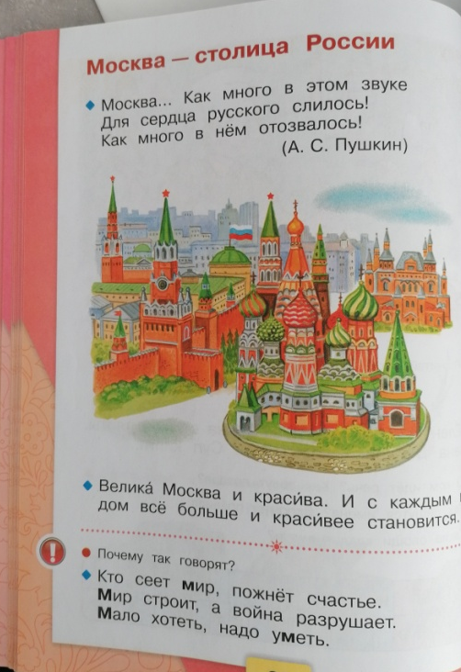
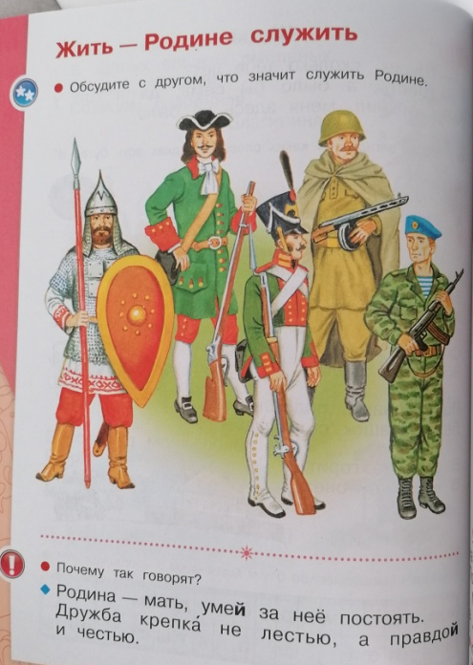
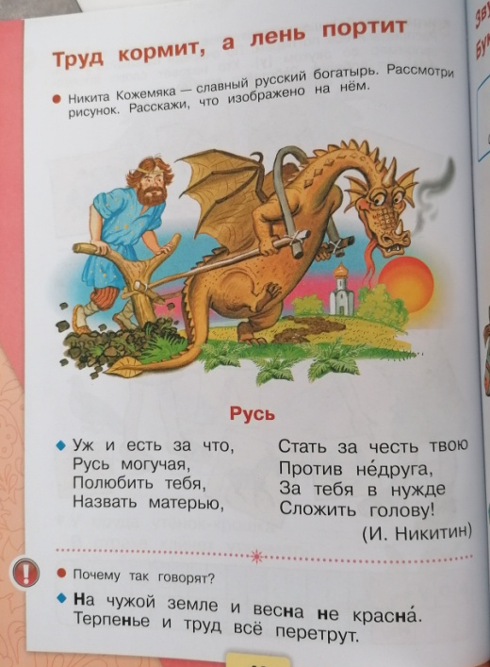
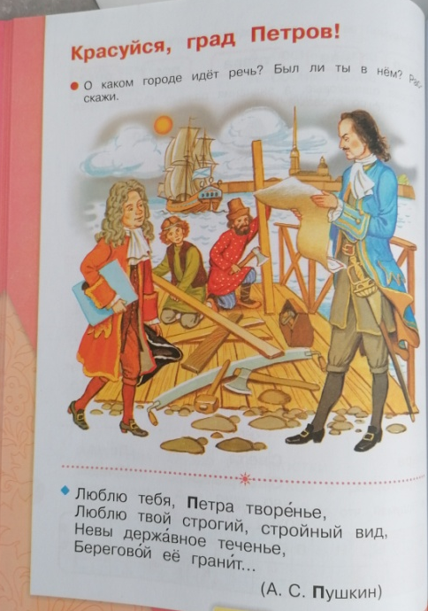
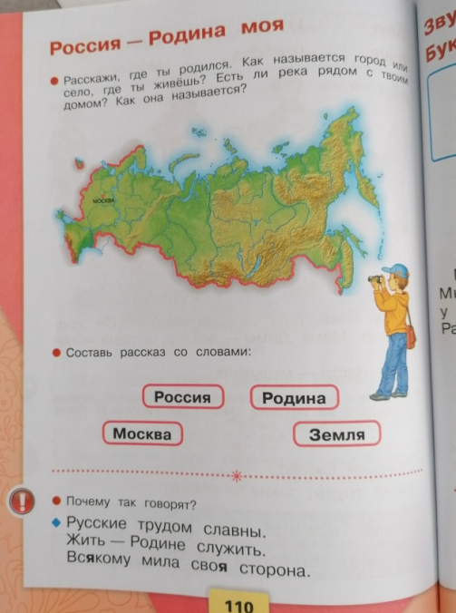
Литературное чтение

Slide 4
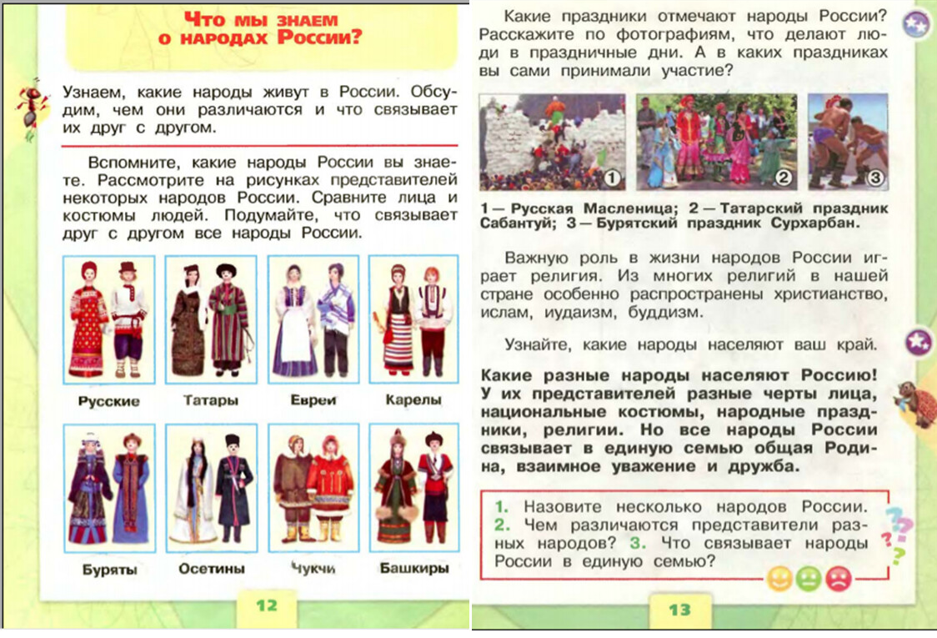
Окружающий мир

Slide 5
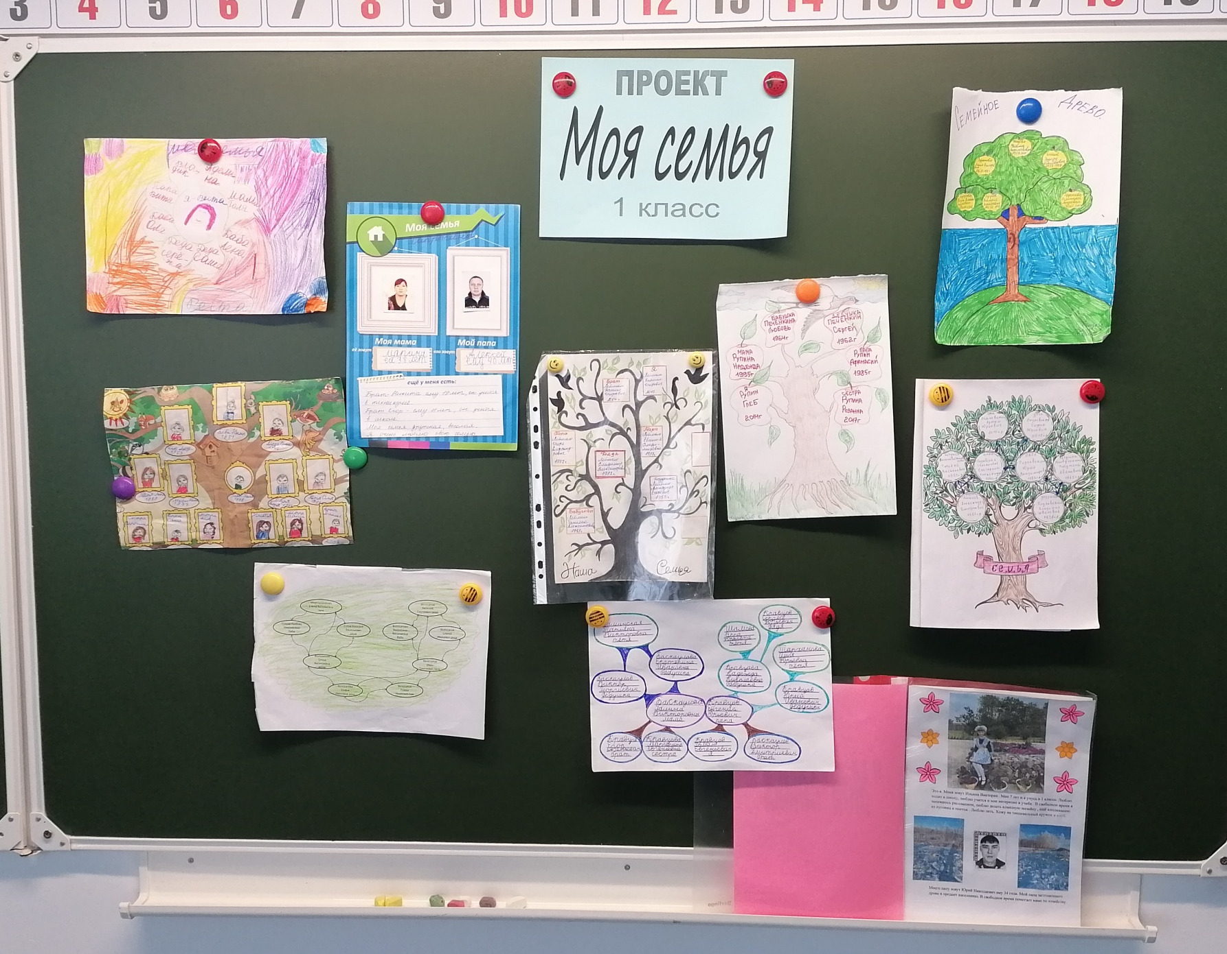
Проект «Моя семья»

Slide 6
Составление семейного древа

Slide 7
Разговор о важном
Темы занятий приурочены к государственным праздникам, знаменательным датам, традиционным праздникам, годовщинам со дня рождения известных людей – ученых, писателей, государственных деятелей и деятелей культуры:
День знаний
Наша страна – Россия
165- лет со дня рождения К.Э. Циолковского
День народного единства
Мы разные, мы вместе
Символы России
День Героев Отечества
День Конституции
День снятия блокады Ленинграда
160 лет со дня рождения К.С. Станиславского
День Российской науки
Россия и мир
День защитника Отечества
День воссоединения Крыма с Россией
День космонавтики. Мы – первые
Память о геноциде советского народа нацистами и их пособниками
День Победы. Бессмертный полк
Россия – страна возможностей

Slide 8
Классные часы

Slide 9
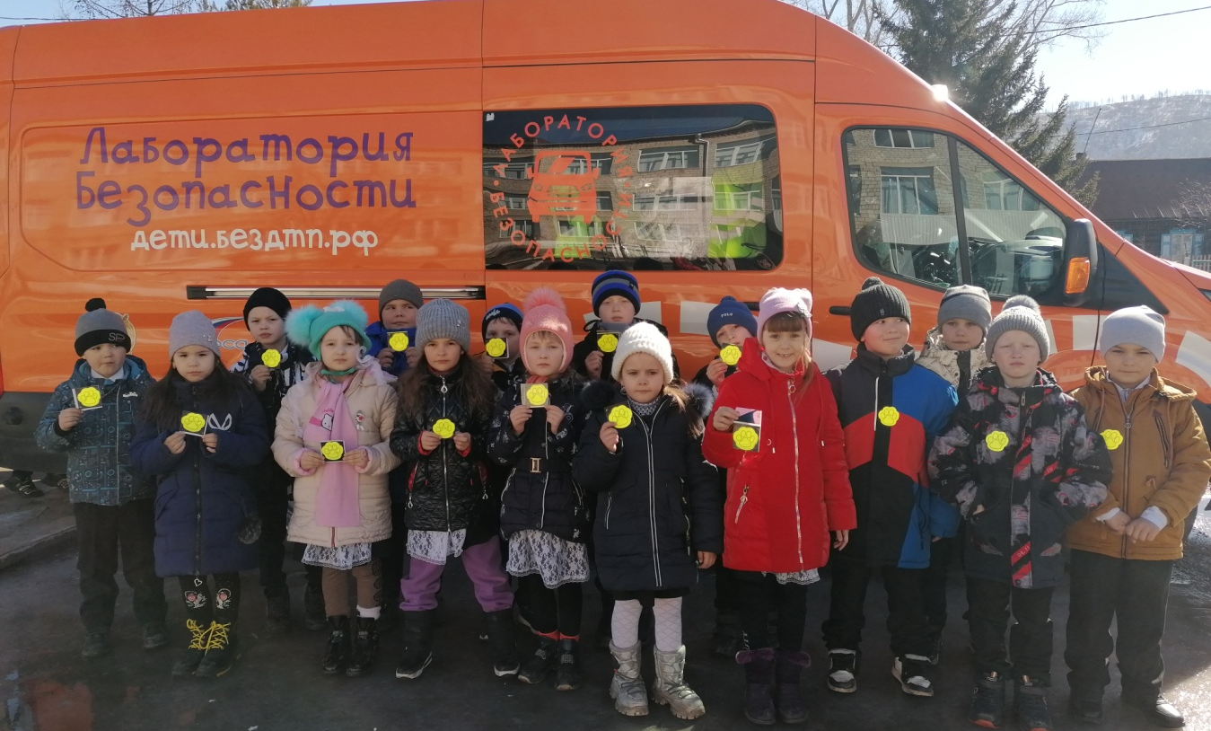
Общешкольные дела

Slide 10
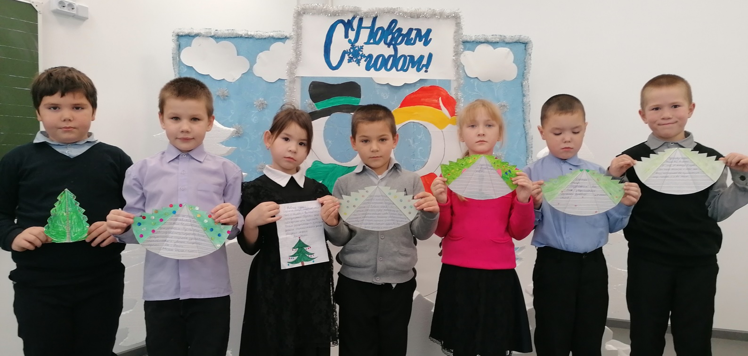
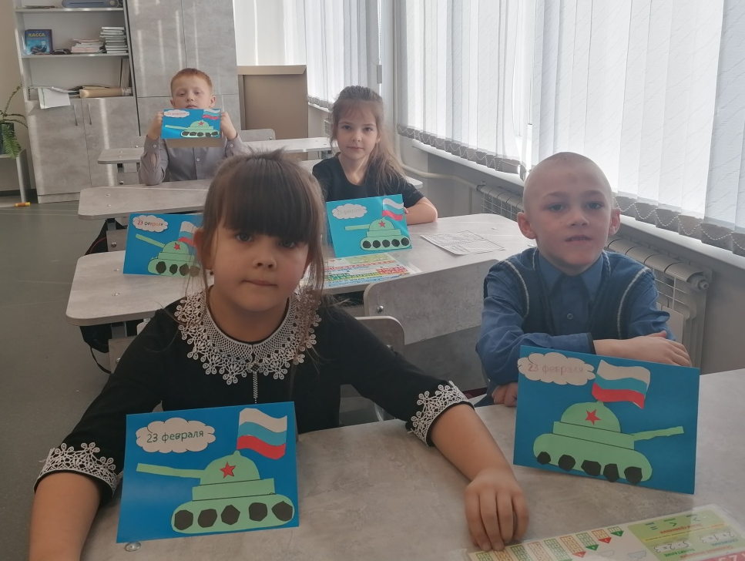
Письма и открытки солдатам

Slide 11
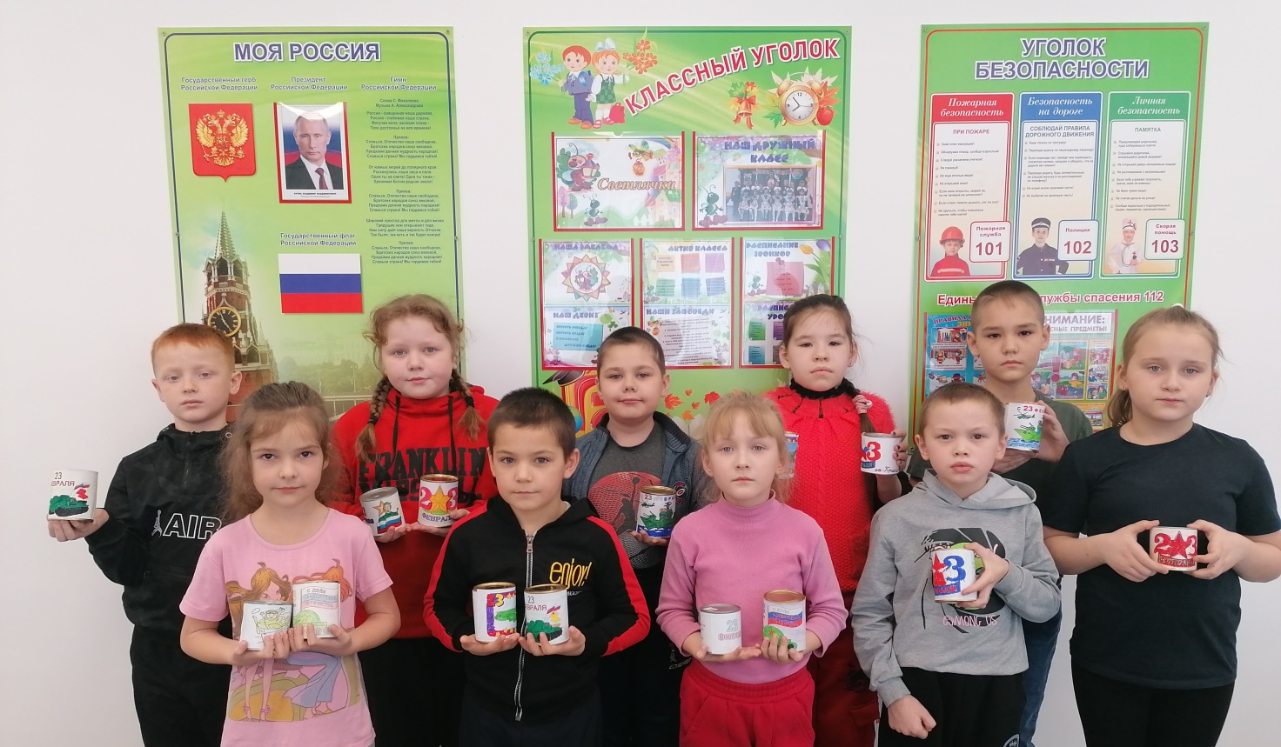
Акция «Открытка на банке»

Slide 12
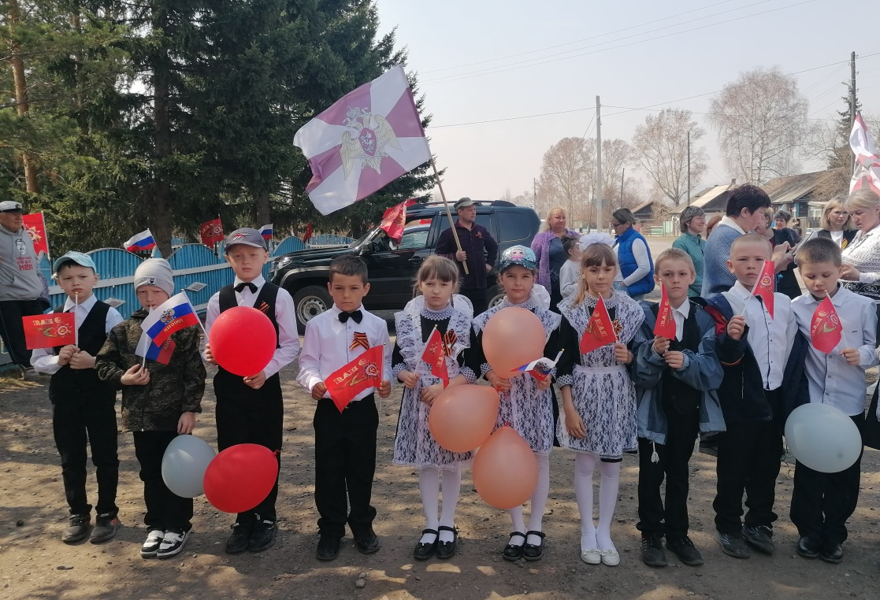
День Победы

Slide 13
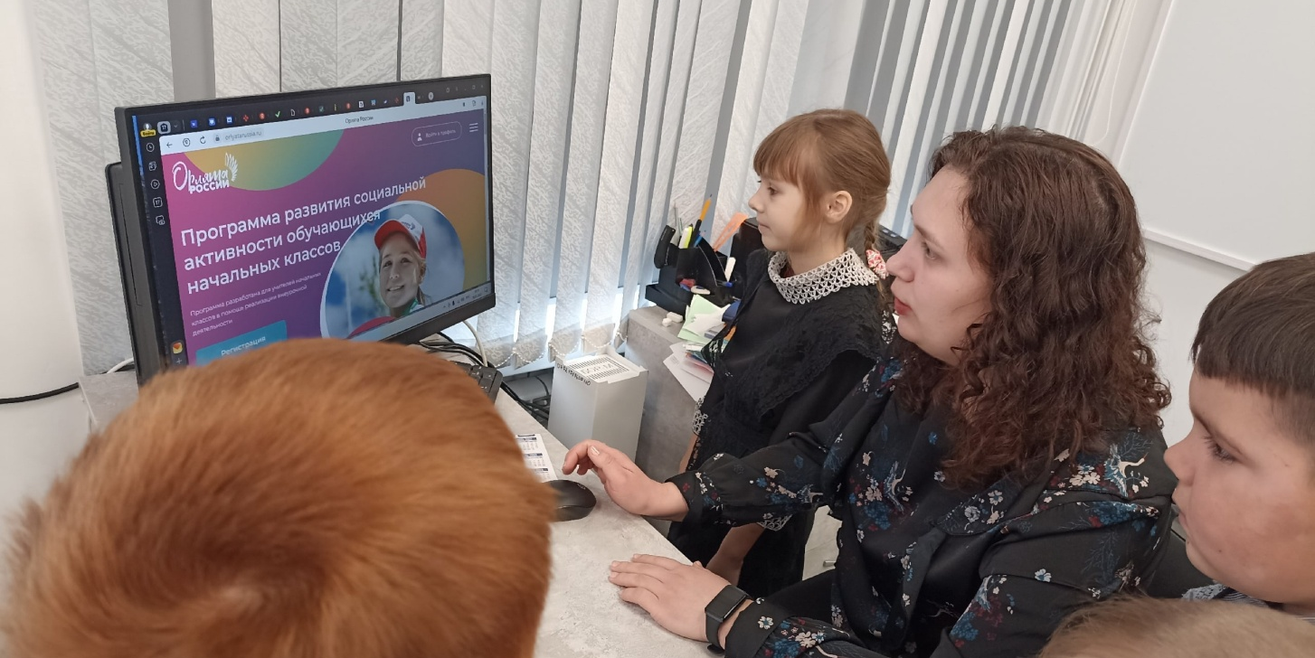
Проект «Орлята России»

Slide 14
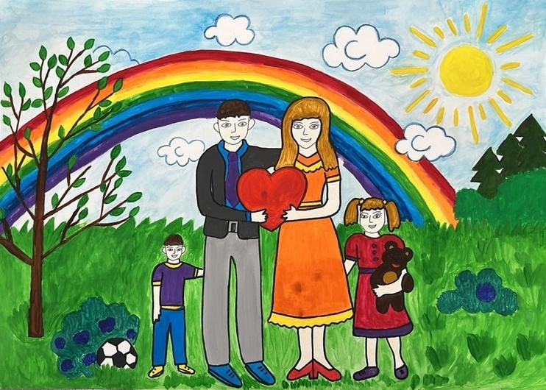
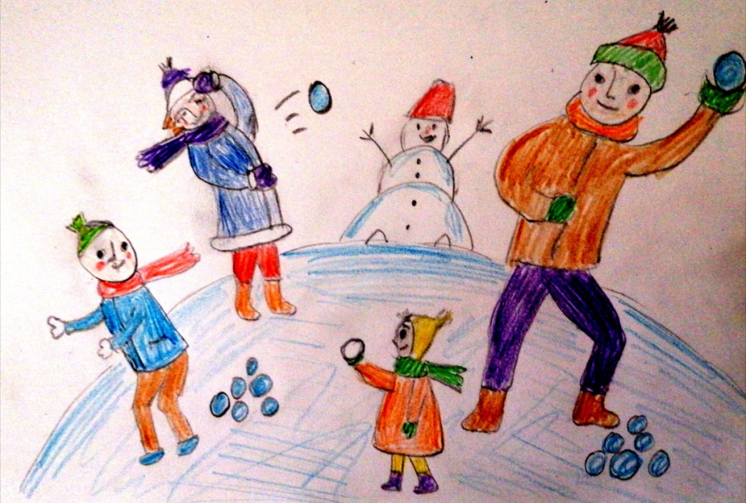
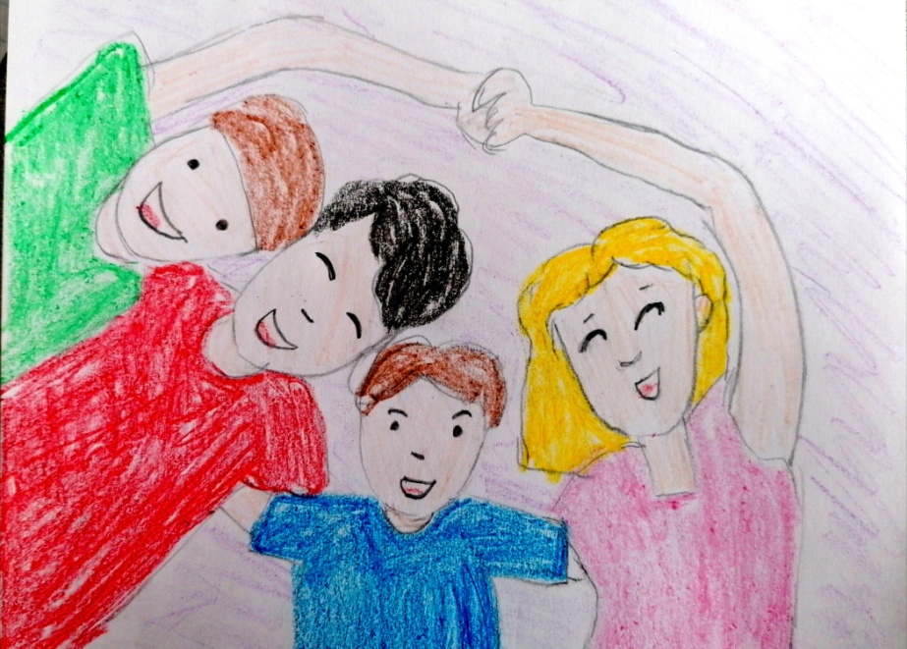
Проект «Достояние Республики»

Slide 15
СПАСИБО
ЗА ВНИМАНИЕ!

